Slide 1
2019-NCOV -CORONAVİRÜS HASTALIĞI
KÜTAHYA İL MİLLİ EĞİTİM MÜDÜRLÜĞÜ
İŞYERİ SAĞLIK VE GÜVENLİK BİRİMİ

Slide 2
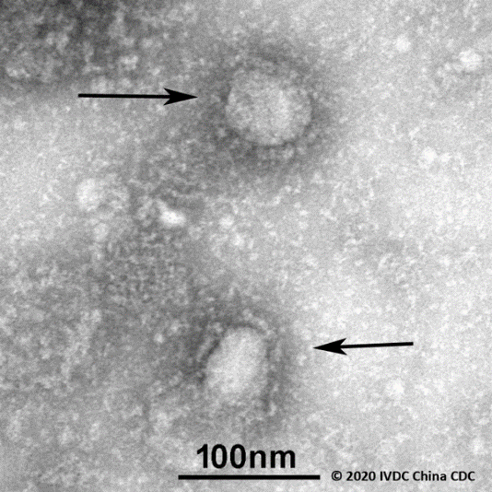
Yeni Coronavirus (2019-nCoV) nedir?
Yeni Coronavirüs (2019-nCoV), ilk olarak tarih Çin’in Vuhan Eyaleti’nde tespit edilen, solunum yolu hastalığı salgını nedeni olarak tanımlanan bir virüstür. Salgın başlangıçta bu bölgedeki deniz ürünleri ve hayvan pazarında bulunanlarda tespit edilmiştir.

Slide 3
Yeni Coronavirusun (2019-nCoV) nasıl bulaşır?
Hasta bireylerin öksürme, aksırma yolu ile ortama saçılan damlacıkların solunması ile bulaşır. Kirli ellerle dokunulan yüzeylerden de virüs alınabilir. Kirli ellerle göz burun ağıza temas etmek risklidir. Hayvanlarda da hastalık yapması nedeniyle enfeksiyon kaynağı hayvanlarla temasta önemlidir.

Slide 4
Yeni Coronavirus (2019-nCoV) enfeksiyonunu önlemek veya tedavi etmek için kullanılabilecek özgül bir ilaç var mıdır?
Hastalığa özel bilinen bir tedavisi yoktur, hastanın genel durumuna göre gerekli destek tedavisi uygulanmaktadır.

Slide 5
Antibiyotikler koronavirüsün tedavisinde etkili mi?

Slide 6
Tanısı nasıl konulur?
2019 Yeni Coronavirus tanısı için gerekli moleküler testler ülkemizde mevcuttur. Tanı testi sadece Halk Sağlığı Genel Müdürlüğü Ulusal Viroloji Referans Laboratuvarında yapılmaktadır

Slide 7
Yeni Coronavirusun (2019-nCoV) neden olduğu belirtiler ve oluşturduğu hastalıklar nelerdir?
Belirtisiz olgular olabileceği bildirilmekle birlikte, bunların oranı bilinmemektedir.
En çok karşılaşılan belirtiler:
ateş,
öksürük
ve solunum sıkıntısıdır.
Ancak şiddetli olgularda zatürre, ağır solunum yetmezliği, böbrek yetmezliği ve ölüm gelişebilmektedir.

Slide 8
.Yeni Coronavirusu (2019-nCoV) kimleri daha fazla etkiler?
Elde edilen veriler doğrultusunda ileri yaş ve eşlik eden hastalığı (astım, diyabet, kalp hastalığı gibi) olanlarda, bu virüsün ağır hastalık oluşturma riski daha yüksektir.

Slide 9
Türkiye’den bildirilen enfekte Yeni Coronavirus (2019-nCoV) vakası mevcut mudur?
Hayır, ülkemizde Yeni Coronavirus (2019-nCoV) hastalığı saptanmamıştır.

Slide 10
Yeni Coronavirus (2019-nCoV) aşısı var mıdır?
Hayır, henüz geliştirilmiş bir aşısı bulunmamaktadır.

Slide 11
Çin’den gelen paket ya da ürünlerden Coronavirus bulaşma riski var mıdır?
Genel olarak bu virüslerin yüzeylerde kısa süre canlı kalabildikleri için paket veya kargo ile bulaşma olması beklenmemektedir. Dünya Sağlık Örgütü’nün de bu konuda kısıtlaması yoktur.

Slide 12
Dikkat edilmesi gerekenler

Slide 20
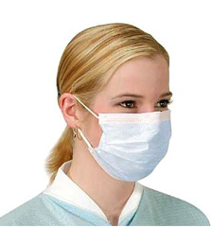
Kalabalık yerlere girecekseniz maske kullanın.

Slide 21
Daha ayrıntılı bilgi için Halk sağlığı genel müdürlüğünün internet sitesinde aşağıdaki linkteki dökümanlardan faydalanabilirsiniz.
https://hsgm.saglik.gov.tr/tr/bulasici-hastaliklar/2019-n-cov.html

